Slide 1
интерактивный тренажер «Непроверяемые гласные в корне слова» Фрукты
Автор работы:
учитель русского языка и литературы
МБОУ СОШ № 154
г. Екатеринбурга
Марина Юрьевна Горбачёва

Slide 2
1
2
3
4
5
6
7
8

Slide 3
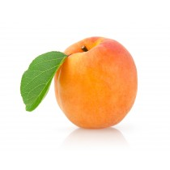
АБРИКОС
2
3
4
5
6
7
8

Slide 4
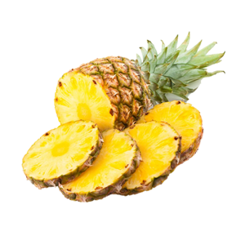
АНАНАС
1
3
4
5
6
7
8

Slide 5
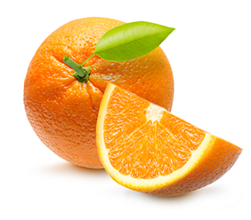
АПЕЛЬСИН
1
2
4
5
6
7
8

Slide 6
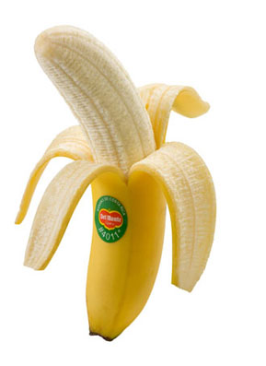
БАНАН
1
2
3
5
6
7
8

Slide 7
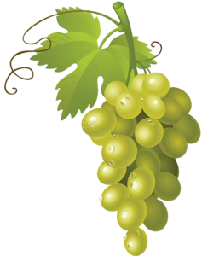
ВИНОГРАД
1
2
3
4
6
7
8

Slide 8
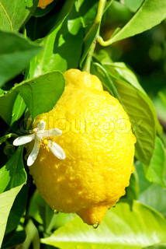
ЛИМОН
1
2
3
4
5
7
8

Slide 9
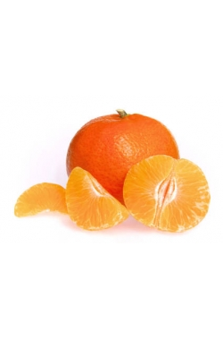
МАНДАРИНЫ
1
2
3
4
5
6
8

Slide 10
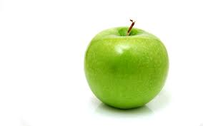
ЯБЛОКО
1
2
3
4
5
6
7

Slide 11
Источники:
1 Абрикос- http://secretsfinefood.com/media/catalog/product/cache/1/small_image/210x/9df78eab33525d08d6e5fb8d27136e95/a/p/apricot-08.jpg
2 Ананас- http://www.fructo.com.ua/wp-content/uploads/2016/04/%D0%B0%D0%BD%D0%B0%D0%BD.png
3 Апельсин- https://www.sensodyne.co.za/content/dam/cf-consumer-healthcare/sensodyne/en_ZA/ocu/img_ocu_que_%20enamel_erosion_fruit.png
3 Банан- http://www.blogilates.com/wp-content/uploads/2011/09/picture_banana.jpg
Виноград- http://img-fotki.yandex.ru/get/9218/181450557.81/0_ad391_8053d5c2_M.png
Лимон- https://d2gg9evh47fn9z.cloudfront.net/thumb_COLOURBOX4768558.jpg
7 Мандарин- http://www.veikals.lv/upload/img/007/516/large/None-TANGERINES-MEDIUM-Mandarini--nyebolshiye.jpg
8 Яблоко- http://www.nadietax.com/uploads/posts/2012-10/1349344536_a2b26137b5f79a782368f6994198444b.jpeg

